Slide 1
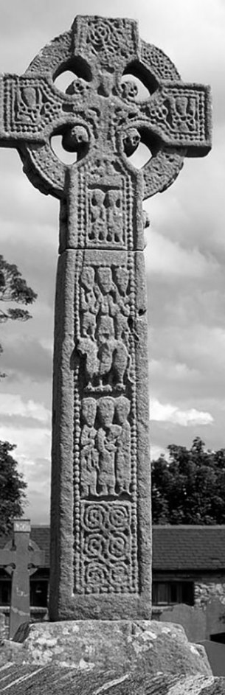
ФЕНОМЕН Двові ’ ря
На території Київської Русі і не тільки

Slide 2
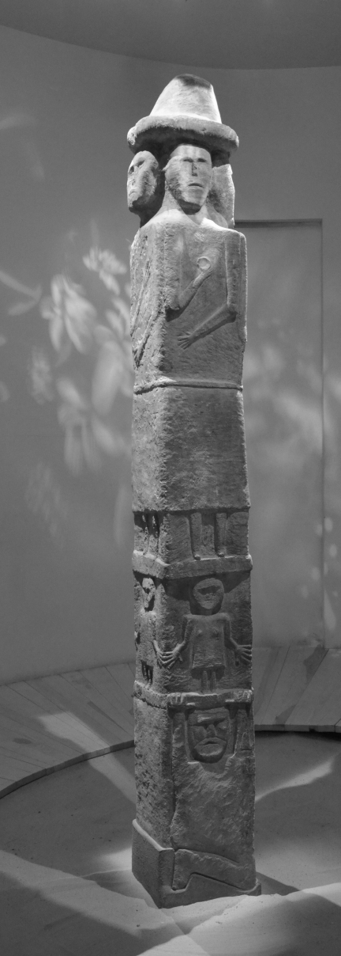
Загальні відомості
Двовір'я (народне християнство, подвійна віра) —релігієзнавча концепція поєднання християнства
з язичництвом або іншими віруваннями.
Здебільшого стосується народних вірувань країн Східної Європи, що є наступниками Київської Русі. «Двовір'я» описує народний світогляд поділеним на дві порівняно незалежні складові: первісну язичницьку, та вторинну християнську чи іншої релігії.

Slide 3
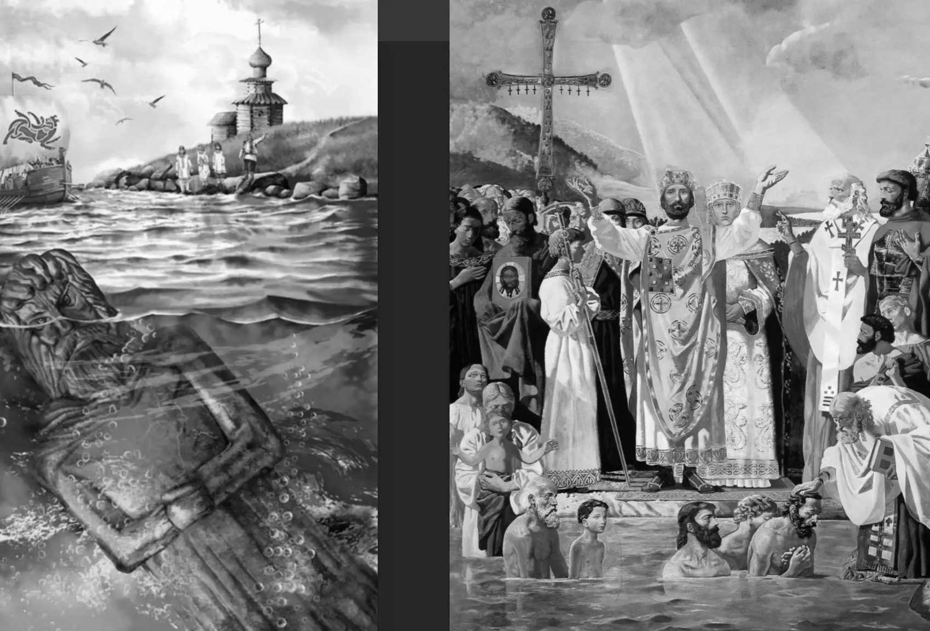
Київська русь
Двовір’я

Slide 4
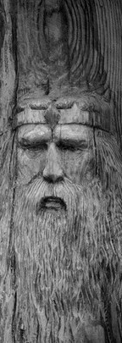
Походження
В богослів'ї «двовір'ям» називалася невизначеність, сумнів у виборі віри, згодом — «нестійкість у православ'ї», але в сенсі вагань між латинським і грецьким обрядами.
Дотримання язичницьких обрядів називалися «поганство» чи «ідолослужіння». Єдине давнє джерело, що називає «двовір'ям» поєднання християнства з язичництвом — це «Слово христолюбця».

Slide 5
Походження
Зміст «двовір'я» різнився від паралельного існування язичницьких поглядів із християнськими до включеності язичницьких елементів до християнства як рудиментів. Історики релігії використовували нечисленні давньоруські письмові пам'ятки, переважно церковної та полемічної літератури, тоді як дослідники слов'янської міфології послуговувалися етнографічними та фольклорними матеріалами, щоб реконструювати вірування дохристиянської доби.

Slide 6
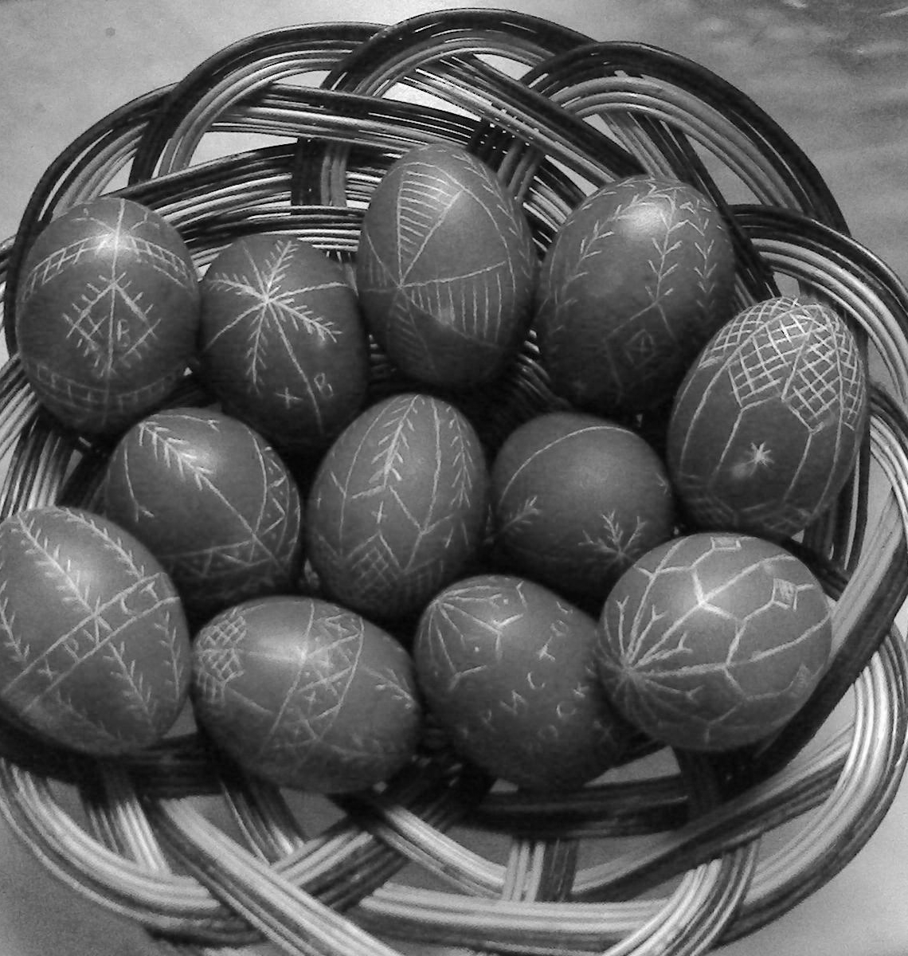
Походження
Радянські історики вбачали основу появи «двовір'я» в примусовому, на їхню думку, хрещенні території Русі, що тривало від часів Володимира Великого до XVII ст.
Пізніше, більшість з них відстоювали позицію, що коректно говорити про поступову заміну язичництва християнством, яка врешті закінчилася пануванням християнства.

Slide 7
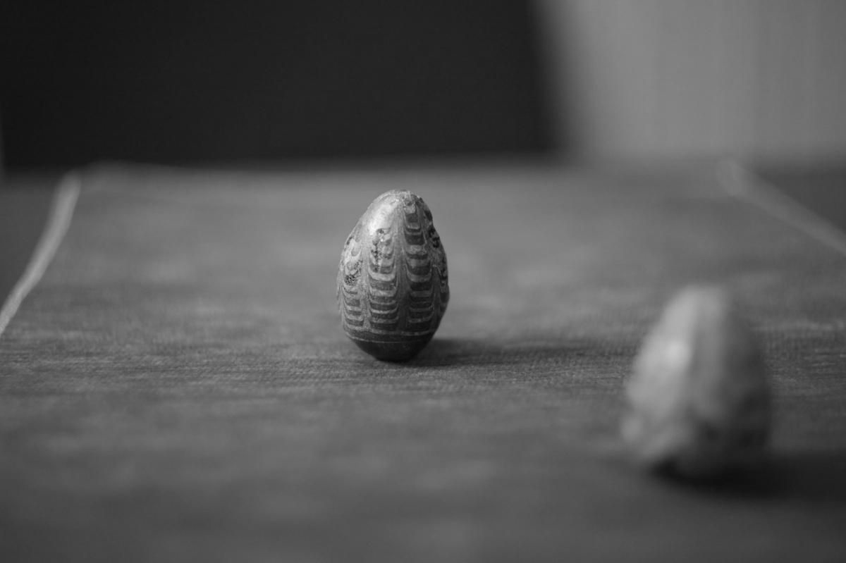
КРИТИКА
Концепції двовір’я

Slide 8
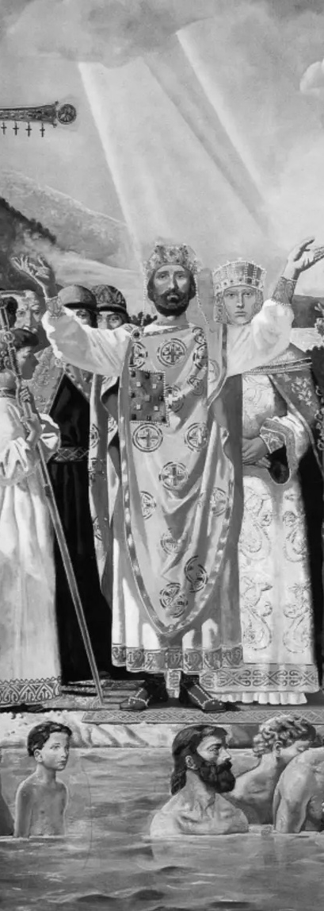
Критика
Американська дослідниця Ів Левін вказує, що концепція «двовір'я» здобула популярність у радянських істориків-марксистів через свою ідеологічну спрямованість: «двовір'я» описує християнство як експлуататорську релігію, повну марновірств, протиставляючи його язичництву як бажаному чиннику національної ідентичності.
Російський філолог та історик Віктор Живов вказував, що синтез язичницьких та християнських культурних елементів характерний для всієї європейської культури, і «двовір'я» не є специфічною рисою духовності Русі.
Український релігієзнавець Олександр Саган стверджував про позитивний характер двовір'я: воно поєднувало зрозумілі, добре відомі народу вірування з новими, що і зумовило його тривале існування.

Slide 9
Критика
Українська етнолог Юлія Буйських доводила, що «двовір'ям» варто називати лише короткий період після хрещення Русі, коли дві системи вірувань дійсно існували паралельно.
«Оскільки візантійське християнство, яке прийшло на Русь, не було монотеїстичним по своїй суті, то воно органічно влилося в народну культуру і стало з нею одним цілим».
«Двовір'я» також ігнорує той факт, що християнство було поширене на Русі задовго до хрещення і релігійна реформа князя Володимира лише затвердила його офіційний статус.

Slide 10
Критика
Український мистецтвознавець Юрій Диба також зауважував, що християнство прийшло на Русь уже в візантійському варіанті, котрий сам містив язичницькі елементи. Християнство до того ж має старозавітну та євангельську традиції, що суттєво між собою різняться.
Говорячи про язичництво Русі, теж слід відзначити, що воно було вельми різноманітне і містило як місцеві вірування, так і запозичення від скандинавських і угро-фінських народів.

Slide 11
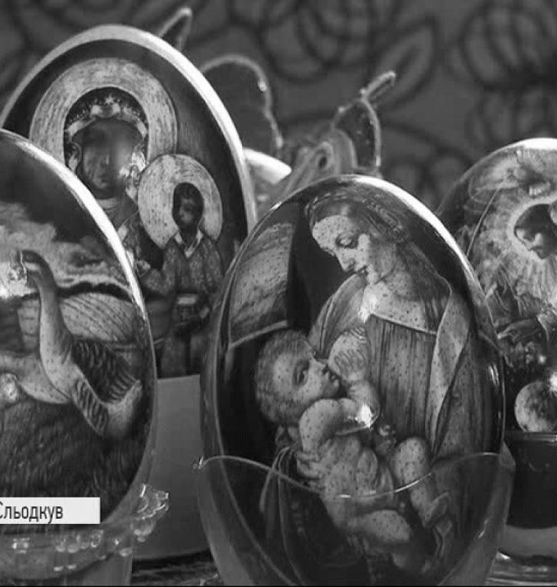
Власні висновки
Як на мене, християнство у Візантійському варіанті окрім численних неточностей містило в собі елементи язичництва, які потім завдяки експлуататорському поширенню християнства на території Київської Русі і не тільки поєдналися з ним попри всі суперечності, зокрема завдяки тому що концепція єдиного Бога виявилася життєздатнішою за багатобожжя, а християнська обрядовість була недостатньою, тому запозичила язичницьку. Ці суперечності живуть разом і по цей день в християнстві загалом, так і його окремих проявах (так зване «православ’я»).

Slide 12

Дякую за увагу
WOODGROVE BANK
Ольховатий Ігор
https://uk.wikipedia.org/wiki/Двовір%27я
https://archive.org/stream/etnokulturi#page/n171/mode/2up
https://books.google.com.ua/books?id=9KZAAQAAIAAJ&q=

